Slide 1
Organizadores de la información
Expresión Oral y Escrita I
Unidad 2

Slide 2
Infografía
La infografía es una pieza visual que explica o resume figurativamente cierta información.
Combina imágenes explicativas con textos que comunican información visual para facilitar la transmisión.
Es un medio o herramienta de comunicación basado en la imagen para una mejor compresión de cualquier información.
Se divide en 6 tipos:

Slide 3
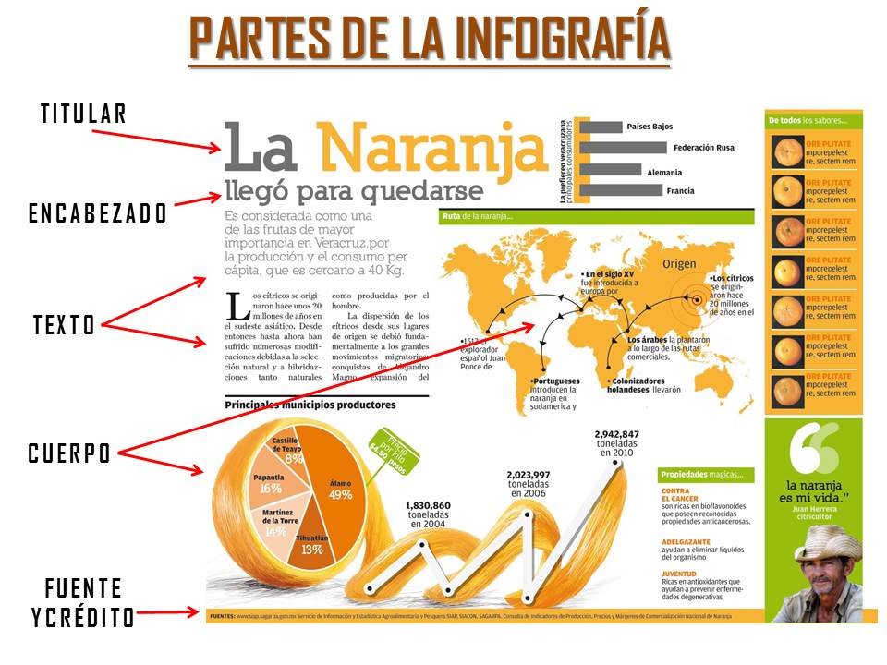

Slide 4
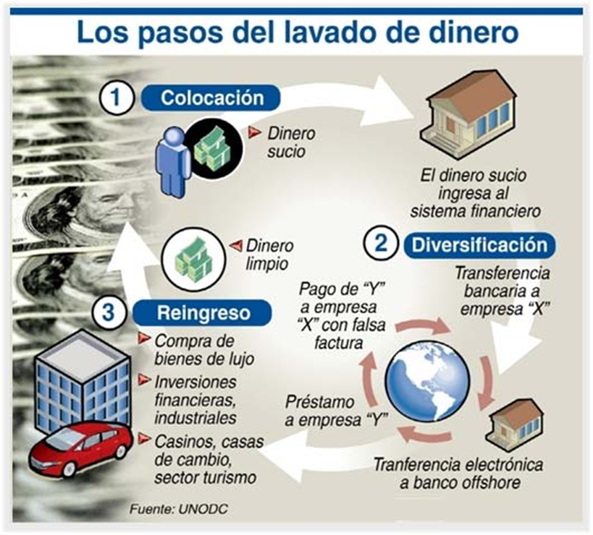
Secuencial
Que representa una historia paso a paso.

Slide 5
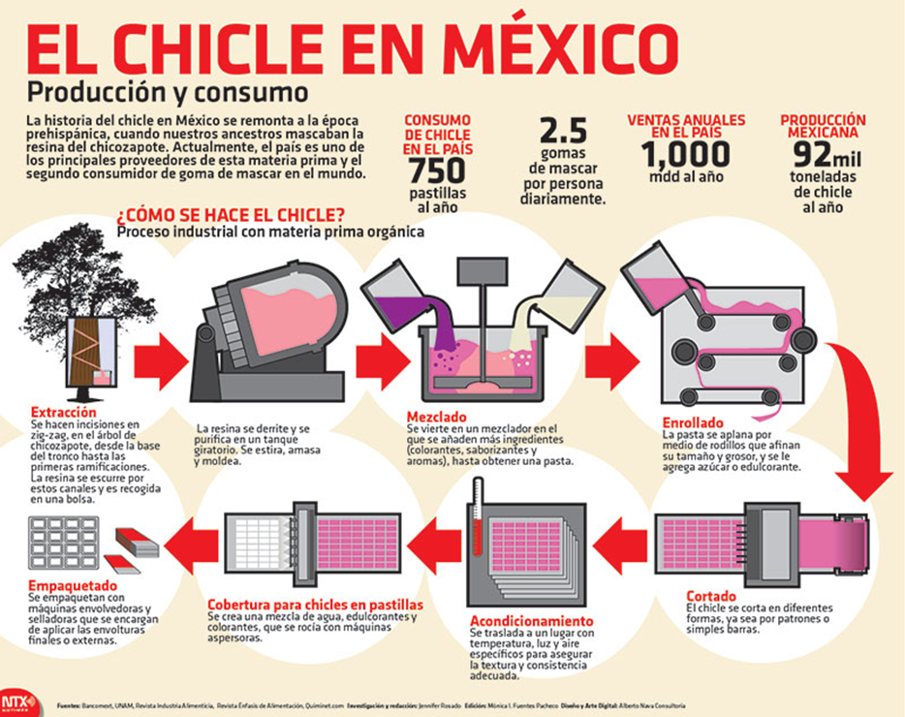
De proceso
Donde se visualizan diversos pasos para la elaboración de algún producto.

Slide 6
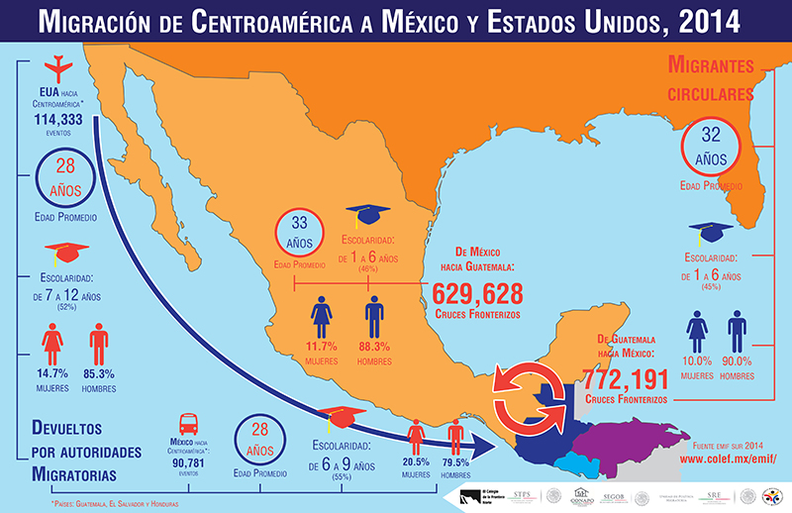
Geográfica
La cual ubica el lugar de un hecho por medio de mapas.

Slide 7
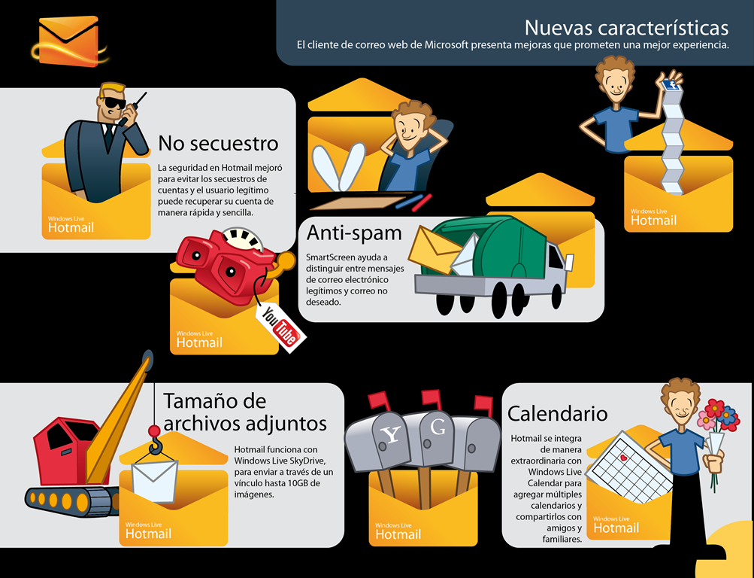
Característica
Basada en descripciones de diferentes aspectos fundamentales de un determinado objeto.

Slide 8
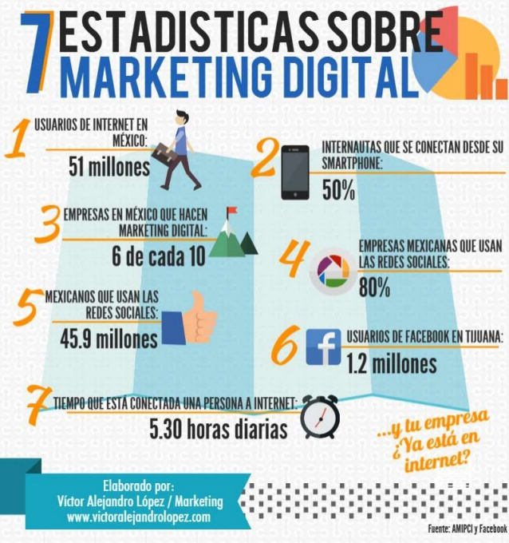
Estadística
Donde se presentan tendencias o resultados con gráficos.

Slide 9
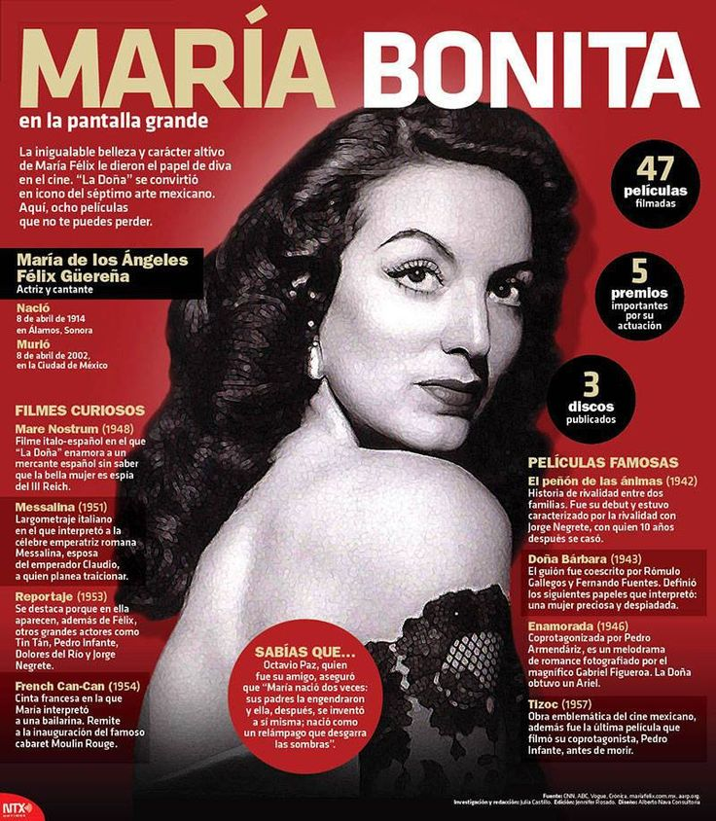
Biográfica
Donde se explica la vida y obra de algún personaje.

Slide 10
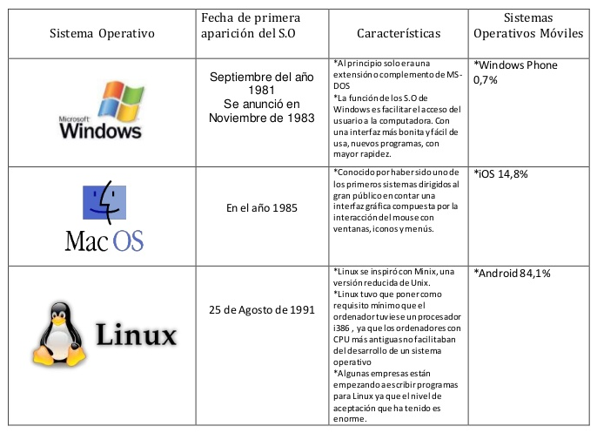
Cuadro comparativo
Permite identificar semejanzas y diferencias de dos o más objetos o eventos.
Los cuadros comparativos se utilizan para organizar la información, facilitando la identificación de características semejantes y diferentes en los conceptos. Por eso resultan útiles para la adquisición de conocimientos y para la memorización de contenidos.

Slide 11
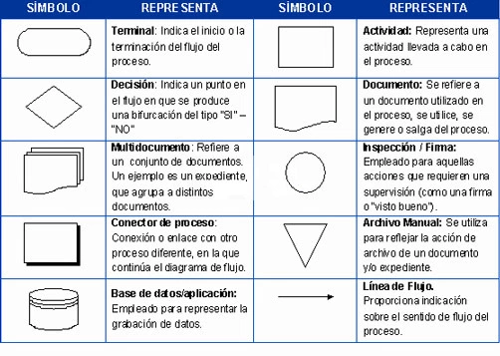
Diagrama de flujo
Es una representación gráfica de un proceso.
Cada paso del proceso es representado por un símbolo diferente que contiene una breve descripción de la etapa del proceso.
Cada símbolo del flujo del proceso está unido mediante flechas que indican la dirección del flujo del proceso.

Slide 12
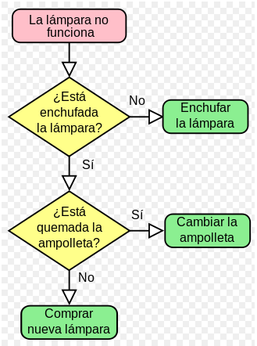

Slide 13
Árbol de decisiones
Los árboles de decisión son muy utilizados a la hora de analizar la toma de decisiones de individuos, son muy diversas las materias donde son utilizados, desde la economía hasta la informática se sirven de su uso. Estos árboles son muy útiles para visualizar las diversas opciones que se tienen y como llegar a ellas.
Elementos
Los árboles de decisión están formados por nodos, vectores de números, flechas y etiquetas.
Cada nodo se puede definir como el momento en el que se ha de tomar una decisión de entre varias posibles, lo que va haciendo que a medida que aumenta el número de nodos aumente el número de posibles finales a los que puede llegar el individuo. Esto hace que un árbol con muchos nodos sea complicado de dibujar a mano y de analizar debido a la existencia de numerosos caminos que se pueden seguir.
Los vectores de números serían la solución final a la que se llega en función de las diversas posibilidades que se tienen, dan las utilidades en esa solución.
Las flechas son las uniones entre un nodo y otro y representan cada acción distinta.
Las etiquetas se encuentran en cada nodo y cada flecha y dan nombre a cada acción.

Slide 14
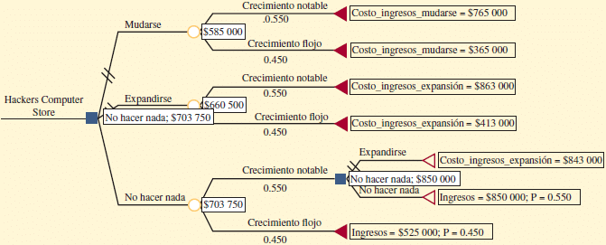
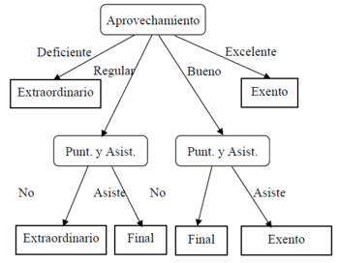

Slide 15
Diagrama de causa y efecto
Es una herramienta que representa la relación entre un efecto (problema) y todas las posibles causas que lo ocasionan. Es denominado Diagrama Ishikawa o Diagrama de Espina de Pescado por ser parecido al esqueleto de un pescado.
Clasifica las diversas causas de un problema que se piensa que afectan los resultados del trabajo, señalando con flechas la relación causa-efecto entre ellas.

Slide 16
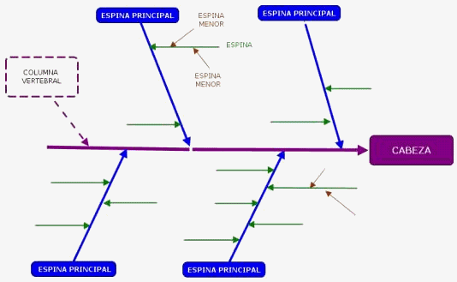
¿Cómo se construye?
En la cabeza del pescado colocaremos el área o el proceso para el que vayamos a identificar los riesgos.
En las espinas principales ubicaremos diferentes categorías de riesgos (agrupando por afinidad).
En las espinas menores que parten de cada “espina-categoría” pondremos los riesgos concretos o riesgos individuales que vayamos identificando.

